Slide 1
『融客月报』
——私募股权投资市场（2021年2月）
——二级市场（2021年2月）

Slide 2
『融客月报』
—— 二级市场（2021年2月）

Slide 3
宏观
全球需求回升，国内经济运行小幅放缓
市场
节前节后风格变化明显，创业板大幅下挫
展望
市场风格或迎切换，震荡格局宜观望为主

Slide 4
CPI、PPI
2月CPI同比下降0.2%，环比上涨0.6%。2月PPI同比上涨1.7%，环比上涨0.8%。
CPI方面，环比持续走高，主要受春节期间消费需求增加和运输成本上升等因素影响，水产、蔬果价格上行。同时，就地过年政策的推行也使得相关文娱消费需求上涨推动价格上行。春节期间人工成本也有所增加。同比下降主要因为去年猪肉价格较高，基数较高。
PPI方面，环比、同比双双上涨。主要受国际原油价格和国际金属类大宗商品价格持续上行影响，叠加国内需求持续改善，PPI同比上行。环比受供暖需求减弱影响，涨幅有所收窄。
Notes:
CPI环比涨幅扩大0.3个百分点，CPI同比下降主要以服务业务主，去年除疫情还没显现。

Slide 5
PMI
2月制造业PMI为50.60%，较上月下降0.7%。
财新中国PMI为50.90%，
较上月下降0.6%。
2月份，我国制造业PMI仍然保持在荣枯线之上，较前期继续回落。主要系受到春节前后传统淡季的假期因素影响较大。
Notes:
制造业增速有所放缓

Slide 6
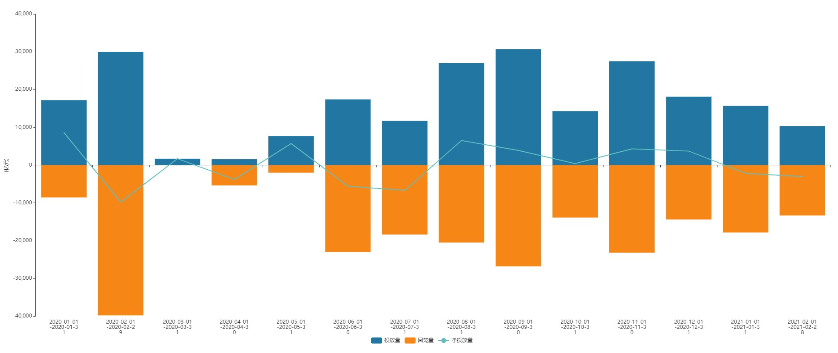
央行公开市场操作
2021年2月央行累计净回笼资金3040亿元，资金面继续收窄。
Notes:
2月央行进一步回笼资金，整体资金面进一步收紧

Slide 7
市场概况
上证指数
0.75%
深证成指
2.12%
中小板指
2.86%
创业板指
6.86%
科创50
2月五大指数节前上行，节后跳水明显，涨幅回吐。除上证勉强收红外其余股指纷纷下跌，创业板指2月领跌。
6.78%
Notes:
节前节后差异明显

Slide 8
沪深市值统计
沪市市值50.68万亿
深市市值34.40万亿
2月末，A股总市值近85.08万亿
较1月底 0.08%

Slide 9
富时中国A50股指期货
Notes:
富时中国A50在2月中大幅上涨后，迅速走跌，后市不容乐观。两融余额下降，股指走出头肩顶

Slide 10
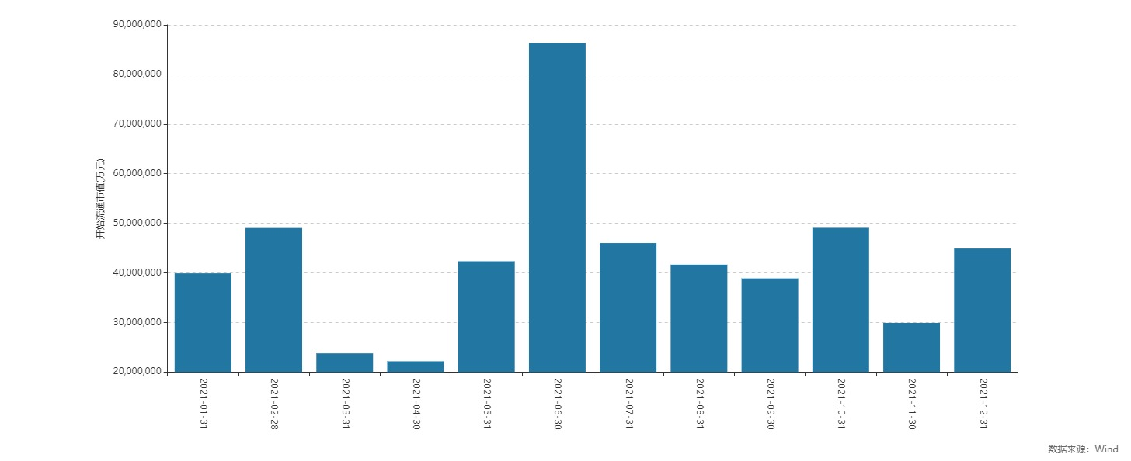
全市场解禁规模
2021年市场解禁市值47918.11亿元，2月市场解禁市值5084.22亿元。
Notes:
二月为解禁小高峰，3月为全年解禁市值量最低月份。4.79万亿

Slide 11
大宗交易统计及折价率
2月大宗市场总成交额600.45亿元
较上月减少
20.31亿元
2月大宗市场平均折价率4.50%
较上月上升0.58%
Notes:
2月份大宗交易总成交额进一步减少，折价率有所上升。

Slide 12
融资融券余额（万亿）
2021年1月底两融余额为16824.94亿元，
2021年2月底两融余额为16700.60亿元，
较上月收窄124.34亿元。两融余额由升转降。
Notes:
两融余额在连续数月上涨后，终于出现回落，市场对后市走势产生分歧。

Slide 13
商品期货合约概览
强势上涨方面，PTA和燃油受到国际市场油价走高影响，价格上涨；年初玻璃市场供需两旺，但是随着供应增加，供不应求将转向供需平衡，玻璃期货价格上涨趋势难以延续；强势下跌方面，豆粕小幅调整，但考虑到海外大豆出口供给偏紧，后市有望继续上行。
Notes:
此处选出2月成交量前10的商品期货合约。

Slide 14
2月沪深两市市值前十（万亿）
Notes:
沪市前十海天味业被中国中免替代
深市美的超过比亚迪，金龙鱼掉下去，牧原进来泸州老窖跌出前十

Slide 15
2月涨幅居前个股(去除发行不足一年新股)
Notes:
1.国际油价带动下游石化产品价格上涨阶段，这为资金炒作该股票提供了题材。
2.鄂尔多斯发布公告称，铁合金行业，受多方面因素影响，价格区间上移，近期有所波动，未来价格走势存在不确定性。
3.下半年以来，随着国内新冠疫情得到有效控制，锶盐行业下游需求逐步回暖，公司主营业务产品产销量随之增加。从2020年12月下旬开始，受多方面因素影响，市场供需短期内出现阶段性改变，公司主营业务产品碳酸锶价格呈上涨趋势且维持在相对高位。

Slide 16
1月涨幅居前个股的2月表现情况
Notes:
皇台酒业经过资产重组后，声称再造一个“茅台”，被资金热钱推动，月涨327.04%；
大豪科技收购红星牌白酒，跟随白酒板块暴涨213.81%；
郑州煤电、豫能控股受黑色金属行情推动，也出现大幅上涨。
获利了结，概念炒作结束

Slide 17
2月跌幅居前个股(去除发行不足一年新股)
Notes:
宜生实控人遭调查哦
1. 东方日升受益于光伏板块前期涨幅较大,但业绩快报所披露的2020年业绩不及预期,市值迅速缩水;
2. 王子新材遭股东减持42.7万股,引起市场恐慌下跌
3. ST融捷和天齐锂业均为前期涨幅较大,资金获利了结;
4.ST大集存在重整失败而宣告破产的风险,市场恐慌下跌

Slide 18
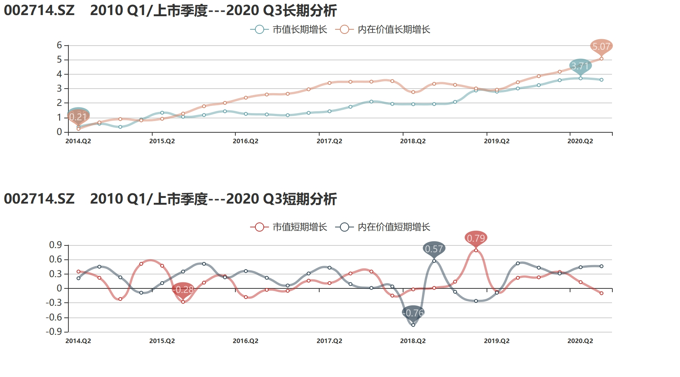
2月热门公司解读——牧原股份
牧原股份是我国最大的自育自繁自养大规模一体化的生猪养殖企业，被称为就“猪茅”。2月份在“茅指数”疯涨并且叠加热门养殖概念的情况下，单月最大涨幅超过40%。从公司1月26日披露的业绩预告来看，归母净利润同比增长341.58%-374.29%，四季度业绩增长随生猪价格回落。
从溢价协同指标来看，2020年牧原股份的内在价值增长快于市值增长，存在一定的低估现象，今年业绩预披露后，市值持续上涨属于合理现象。

Slide 19
股权质押比例前十
单位：%
Notes:
与上月相同

Slide 20
第一大股东累计质押数占持股比例变化
本月渝三峡A第一大股东质押了手中50%的公司股权给重庆市城市建设投资有限公司，质押目的与上市公司生产经营无关，或应引起注意。龙蟒佰利第一大股东股权质押用于股权投资，香江控股等股权质押为公司日常经营及融资需要。在累计解除质押方面，除天泽信息质押股权被违约处置外，其余没有重大情况。
Notes:
龙蟒佰利：股权投资
香江控股：日常经营需要
惠城：融资需要
天泽信息：违约处置掉了

Slide 21




主要券商月评
本轮巨震后市场将回归平衡，正式步入“慢涨三部曲”中的平静期。平静期内，市场将呈现经济延续稳步改善、政策平稳、大小风格平衡三大特征；建议在配置上应转战新的主线。
配置建议：科技安全（消费电子、半导体设备、信安）和国防安全（军工）。
1月观点：看多 2月观点：看多 3月观点：中性
从股票市场的角度来看，经济将在2021年继续回升、央行货币政策正常化。经济缓慢上行和通胀水平回升，企业的盈利状况是逐步恢复。海外刺激是2021年上半年的驱动力。市场仍然可能处于震荡过程中
配置建议：短期布局有色、能源、化工，长期布局科技和消费。
1月观点：看多 2月观点：中性 3月观点：中性
市场经过急速、快速调整后，正逐步接近本轮调整尾声。从整个3月份来看，我们看好市场，随着“倒春寒”逐步过去，有望慢慢迎来阳春三月。把握基本面复苏的结构性亮点，
配置建议：全球复苏，量价齐升的中上游周期制造品；从疫情中逐步恢复的服务型消费。
1月观点：看多 2月观点：看多 3月观点：谨慎看多
进入2021年3月，我们预计市场将会继续保持上行趋势，市场将会回归景气主线，盈利高增长估值相对合理的板块将会更受到投资者青睐，PEG≤1成为市场思考主线。
配置建议：全球地产后周期、科技制造
1月观点：看多 2月观点：谨慎看多 3月观点：看多
Notes:
21

Slide 22
展望
进入2月，央行公开市场方面继续回笼资金，资金流动性下降。美债利率上行给全球高估值成长股带来的压力。同时，随着疫情的缓解也使得市场对于未来通胀预期加大，市场融资情绪降温，春节后前期被机构“抱团“的白马蓝筹开始高位震荡。机构逐步退出前期的资金热门板块，市场风格将迎来切换。从多家主流券商观点来看，主张减仓观望，在后市选出新热门之前，会迎来一段时间的“平静期”。
我们认为在风格切换的过程中的3月，个股或仍会出现宽幅的震荡，机会较难把握。考虑到春节过后，经济持续复苏，外围环境逐步改善，可以逐步增持低估值的酒店旅游、航运等板块；结合最新两会主线，“碳中和”、“科技创新”等相关概念或是未来的长期价值投资标的，可以逢低建仓。

Slide 23
Pre-IPO财务顾问及财务投资
我们的财务顾问团队依托自身专业背景及资源整合优势，根据客户需要，站在客户的角度为客户的投融资、资本运作、资产及债务重组、财务管理、发展战略等活动提供的咨询、分析、方案设计等服务。包括的项目有：投资顾问、融资顾问、资本运作顾问、资产管理与债务管理顾问、企业战略咨询顾问、企业常年财务顾问等。
我们的投资团队依托自身专业背景和独特判断，根据行业发展和市场趋势，对目标企业和目标项目，进行各种形式的专业投资。财务投资包括：股权投资、固定收益投资等。
Notes:
23

Slide 24
Post-IPO财务顾问及财务投资
上市对于企业和股东仅是发展的一个里程碑，对接资本市场后，企业和股东需要适应更高的监管要求、更完善的公司治理、更复杂的资本运作。我们针对此类需求，整合了服务资源，将财务顾问和财务投资作为载体，致力为客户提供定制化的市值管理服务。
我们的财务顾问团队依托自身专业背景及资源整合优势，根据上市公司及其股东的需要，提供投融资、资本运作、资产及债务重组、财务管理、发展战略等活动提供的咨询、分析、方案设计等服务。包括的服务有：上市公司再融资、股权激励、并购、股权融资、市值维护、战略投资等。
我们的投资团队依托自身专业背景和独特判断，根据市值管理的各项需求，设计投资结构，进行各种形式的市值管理投资。包括：并购投资、再融资投资、战略投资、固定收益投资等。
Notes:
24

